Slide 1

Posouzení logistiky evakuace vybraného objektu
Autor diplomové práce: Bc. Anna Palokha
Vedoucí diplomové práce: doc. Ing. Rudolf Kampf, Ph.D.
Oponent diplomové práce: prof. Ing. Václav Cempírek, Ph.D.
České Budějovice, červen 2020

Slide 2
Motivace a důvody k řešení daného problému
Aktuálnost daného tématu
Využití simulačního softwaru Pathfinder Thunderhead

Slide 3
Cíl práce
Cílem práce je za pomocí softwaru Pathfinder zpracovat simulaci logistického řešení evakuace vybraného objektu.
Na základě provedené simulace provést analýzu současného stavu evakuačního procesu vybrané budovy při mimořádných situacích.

Slide 4
Metodika práce
Metoda sběru, shromažďování a zpracování dat
  Analýza vnitropodnikových dokumentů
  Rozhovory s pracovníky v oboru BOZP
Modelování a simulace evakuace vybraného objektu
  SW Pathfinder Thunderhead
Soulad s normou ČSN 73 0802

Slide 5
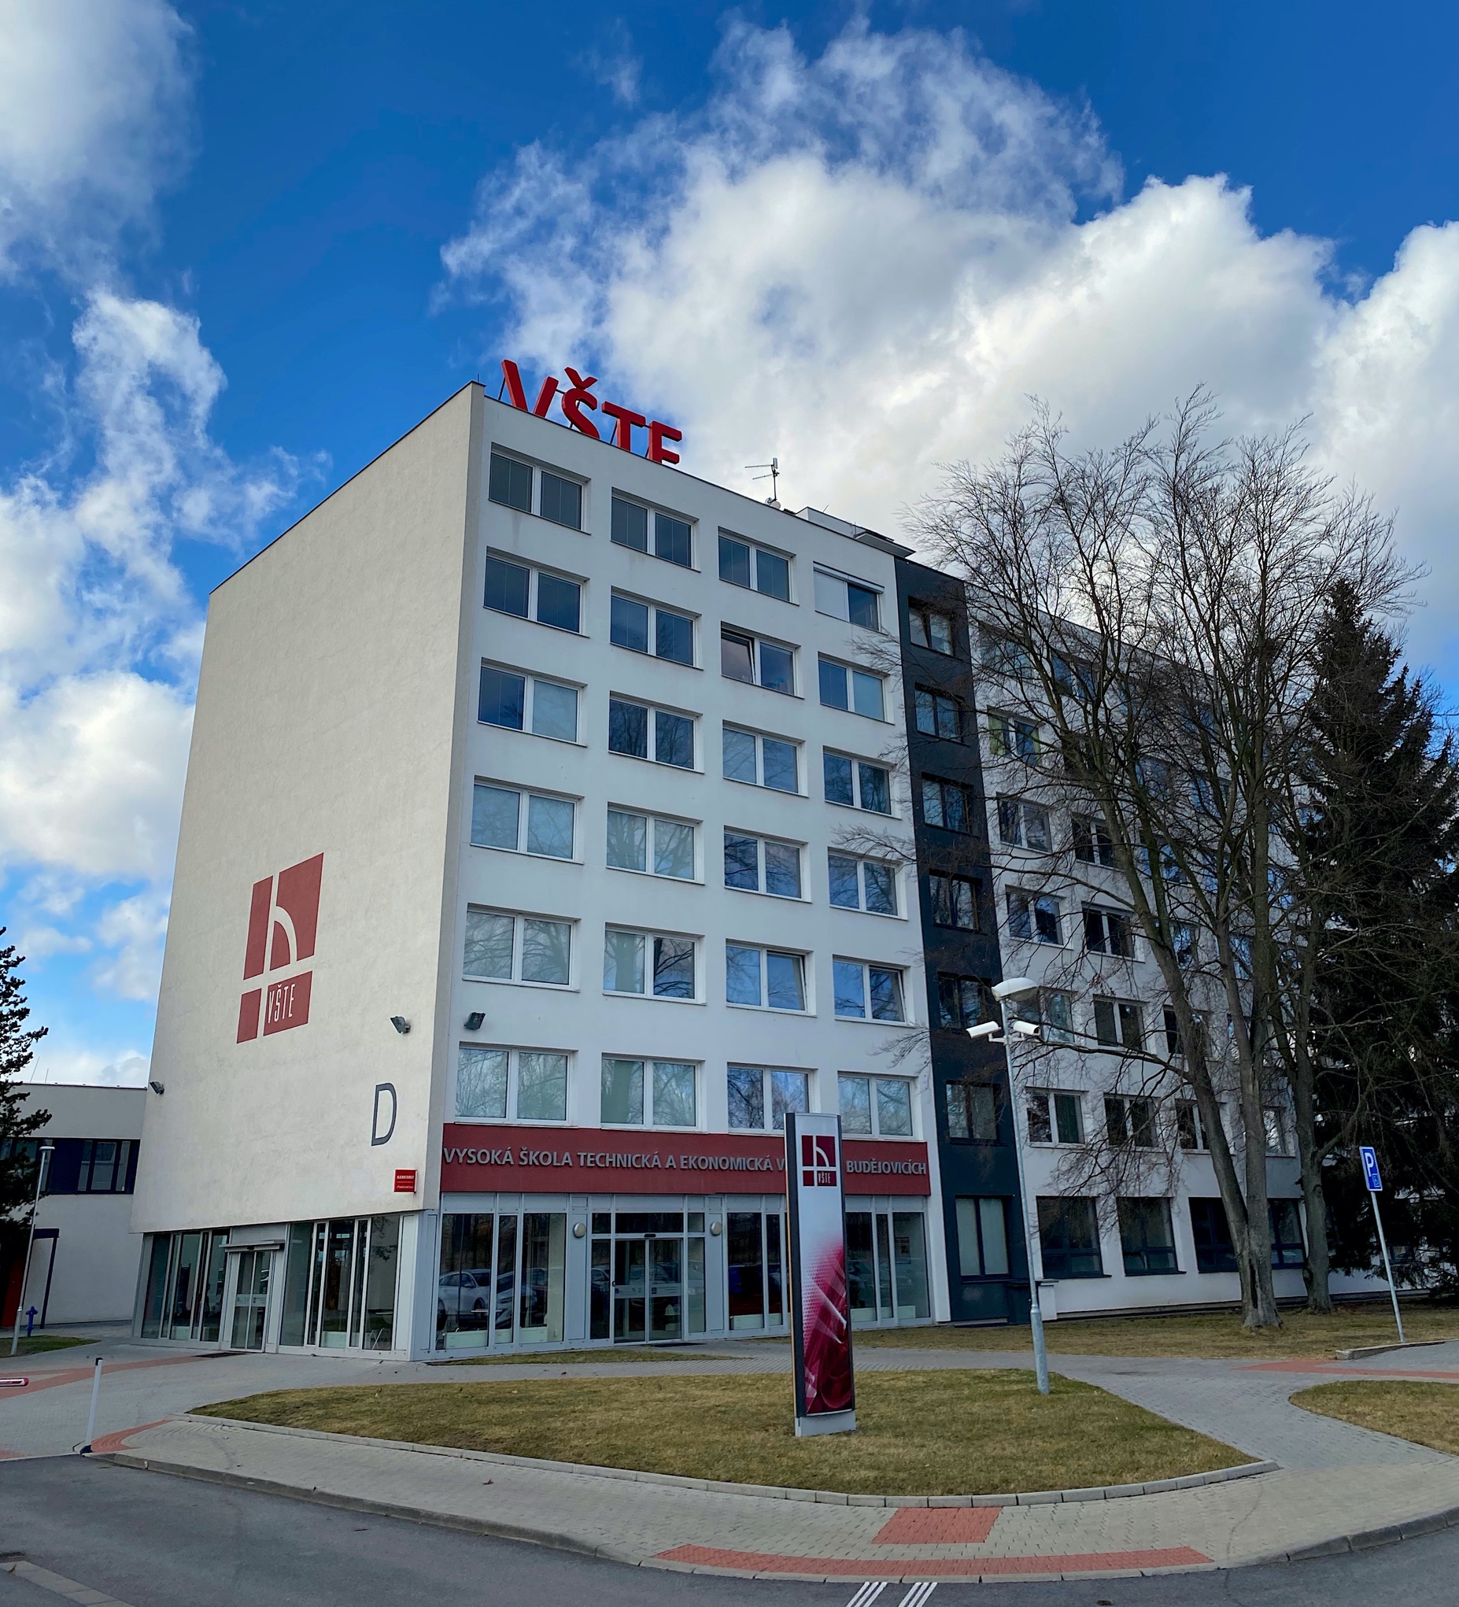
Charakteristika vybraného objektu
Vysoká škola technická a ekonomická v Českých Budějovicích
  Ústav technicko-technologický
  Ústav podnikové strategie
  Ústav znalectví a oceňování
Veřejná vysoká škola neuniverzitního typu
Vznikla 27. dubna 2006

Slide 6
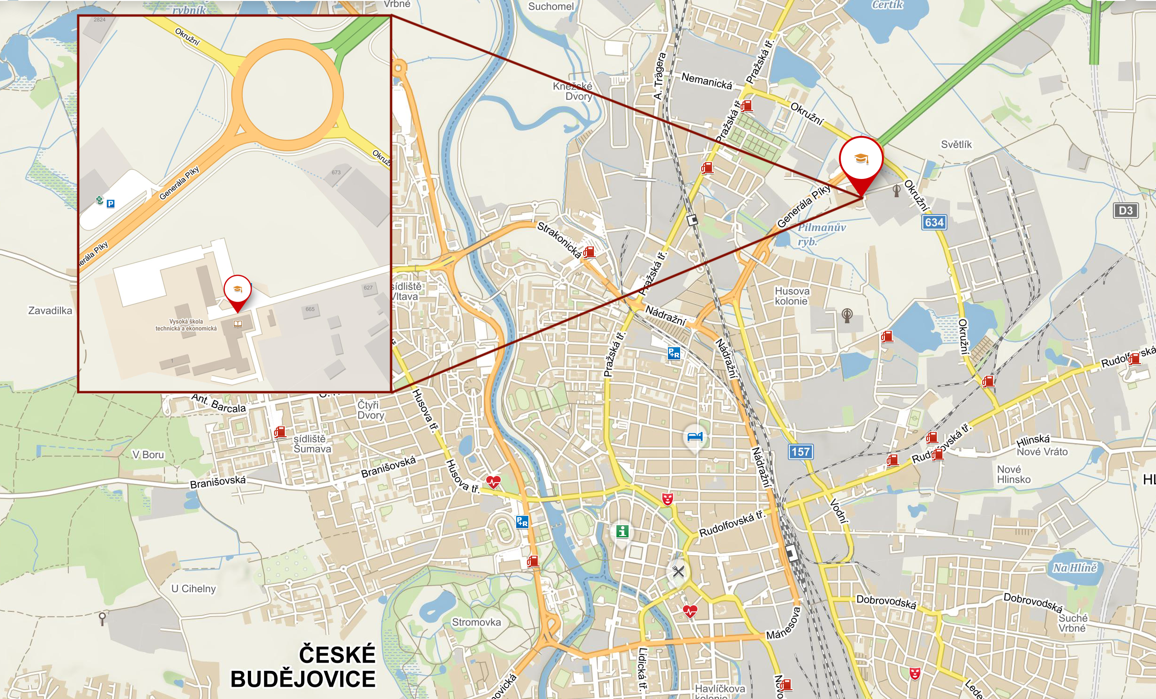
Popis vybrané budovy
Sedmipodlažní administrativně správní a ubytovací budova
Okružní 517/10
České Budějovice
Objekt byl vybudován v roce 1965
Rekonstrukce proběhla v roce 2013

Slide 7
Popis vybrané budovy
Obrázek č. 1: Půdorys přízemí

Slide 8
Popis vybrané budovy
Obrázek č. 2: Půdorys 1. NP

Slide 9
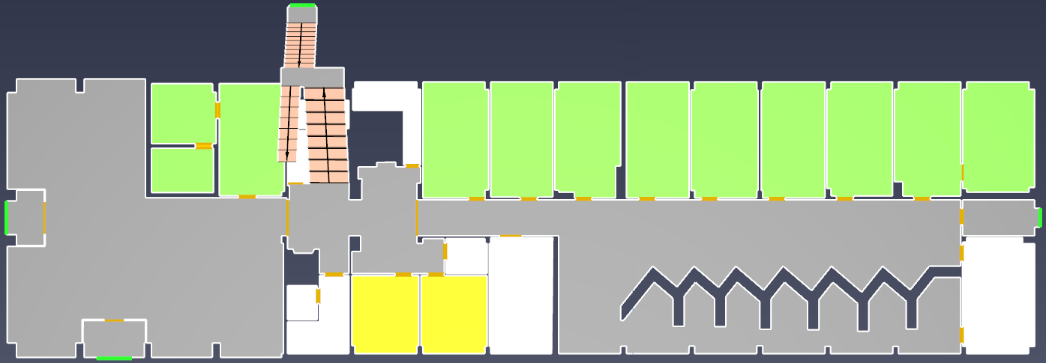
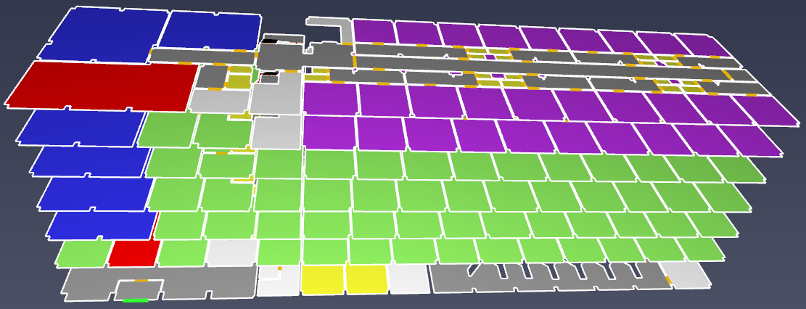
Modelování budovy v SW Pathfinder
Obrázek č. 4: Celkový pohled na budovu D
Obrázek č. 3: Modelování budovy - přízemí

Slide 10
Simulace evakuace – počet osob v budově
Počet osob v budově D
 | Maximální obsazenost |  | Minimální obsazenost
 | AP a THP | Studenti | AP a THP | Studenti
Přízemí | 12 | 57 | 12 | 14
1. NP | 17 | 0 | 17 | 0
2. NP | 40 | 58 | 26 | 0
3. NP | 26 | 58 | 19 | 0
4. NP | 25 | 88 | 22 | 0
5. NP | 17 | 108 | 12 | 0
6. NP | 0 | 94 | 0 | 0
Celkem | 600 |  | 122
Tabulka č. 1: Počet osob v budově D

Slide 11
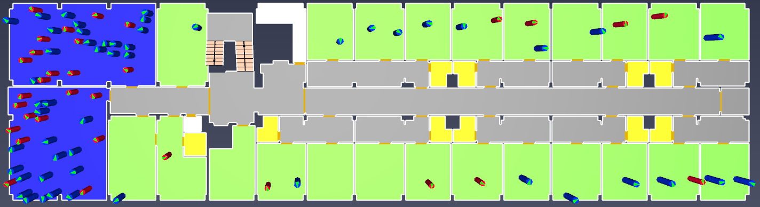
Simulace evakuace – rozmístění osob
Studenti
Akademičtí pracovníci
THP pracovníci
Rozmístění v jednotlivých kancelářích – dle údajů z IS VŠTE
Obrázek č. 5: Rozmístění osob v 3. NP – max. obsazenost

Slide 12
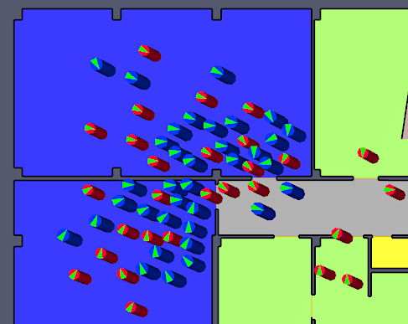
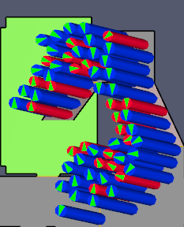
Průběh evakuace – maximální obsazenost
První osoba opouští budovu v čase 10,6 sekund
Kongesce studentů u učeben v čase 11,5 sekund
První zaměstnanec opouští budovu v čase 18,5 sekund
Poslední osoba opouští budovu v čase 840,8 sekund
Kritické místo – schodišťové prostory
Celková evakuace = 14,01 minut
Obrázek č. 6: Kongesce studentů
Obrázek č. 7: Kritické místo

Slide 13
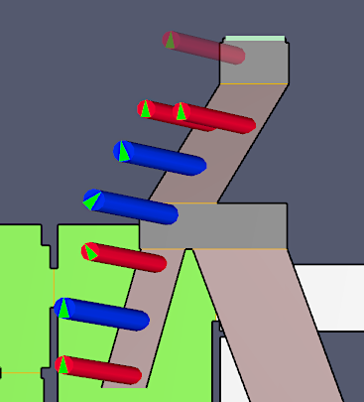
Průběh evakuace – minimální obsazenost
První osoba opouští budovu v čase 12,5 sekund
První zaměstnanec opouští budovu v čase 19,1 sekund
Poslední osoba opouští budovu v čase 185,4 sekund
Nedochází ke kongescím
Celková evakuace = 3,09 minut
Obrázek č. 8: Schodišťový prostor – únikový východ

Slide 14
Vyhodnocení výsledků
Kritérium | Maximální obsazenost | Minimální obsazenost
Počet evakuovaných osob | 600 | 122
Čas evakuace (min) | 14,01 | 3,09
Předpokládaný čas evakuace podle ČSN 73 0802 (min) | 13,46 | 3,11
Graf č. 1: Výsledky simulace
Tabulka č. 2: Výsledky simulace

Slide 15
Děkuji za pozornost

Slide 16
Doplňující otázky
Otázky vedoucího
  Co vše je možné využitým softwarovým nástrojem realizovat, resp. jaké jsou další funkcionality SW.
  Prosím o vyjádření k „podobnosti“ 24%.
Otázky oponenta
  V čem spatřujete největší komplikace při evakuaci obyvatel?

